Slide 1

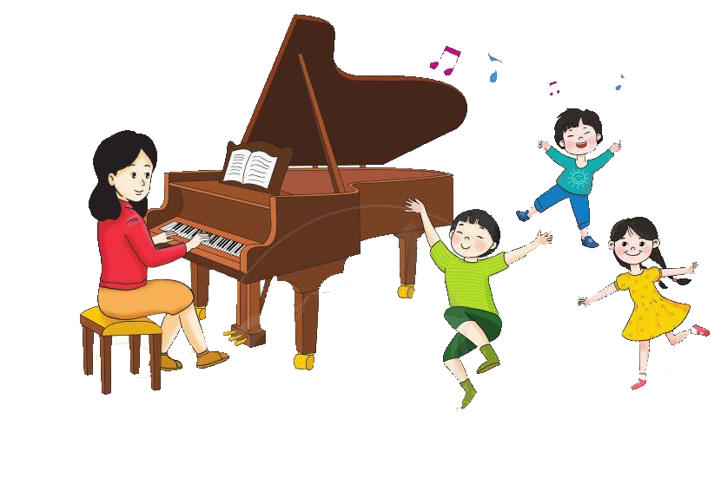


Chào mừng quý thầy cô và các bạn học sinh đến với
ÂM NHẠC LỚP 4

Slide 2
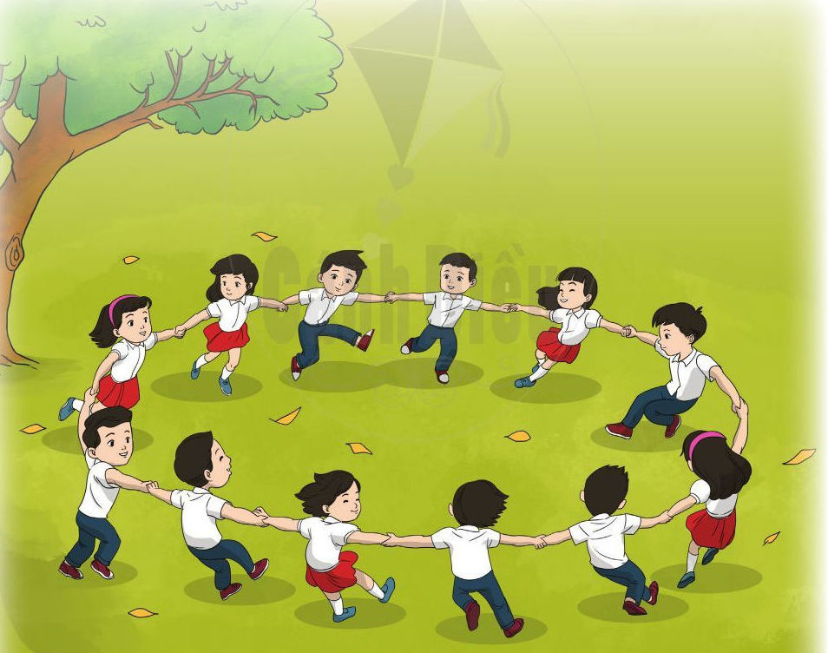
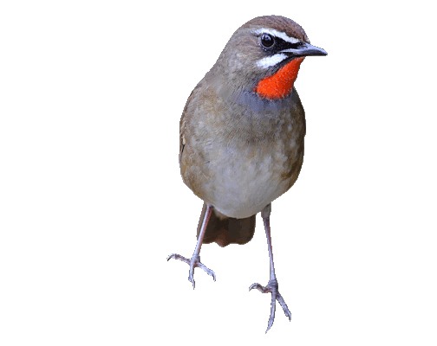
TIẾT 24
ÔN TẬP: CHIM SÁO
ÔN TẬP: TĐN 5,6
ÂM NHẠC 4

Slide 3


1.ÔN TẬP: CHIM SÁO
Trong rừng cây xanh sáo đùa sáo sáo bay
Ôn hát vỗ tay theo tiết tấu với 2 âm sắc, chia lớp 2 nửa: Nửa 1 hát gõ nhạc cụ thanh phách, nửa 2 hát gõ đệm bằng song loan

Slide 4

Xem video để sáng tạo thêm các động tác phụ họa, GV hướng dẫn từng câu sau đó thực hiện

Slide 5

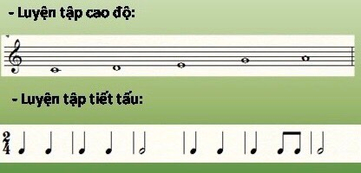
2.ÔN TẬP: TĐN 5 HOA BÉ NGOAN
- Ôn Luyện cao độ, tiết tấu

Slide 6
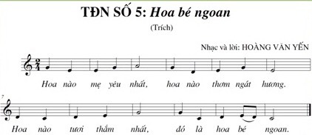
- Ôn đọc nhạc, nghép lời với các hình thức: Lớp, cá nhân. Chia lớp 2 tổ tổ 1 đọc nhạc, tổ 2 và đổi ngược lại

Slide 7


3.ÔN TẬP: TĐN 6 MÚA VUI
- Luyện cao độ, tiết tấu

Slide 8
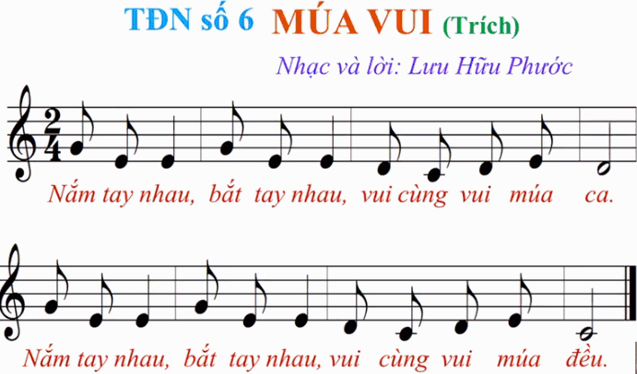
- Ôn đọc nhạc, nghép lời với các hình thức: Lớp, cá nhân. Chia lớp 2 tổ tổ 1 đọc nhạc, tổ 2 và đổi ngược lại

Slide 9
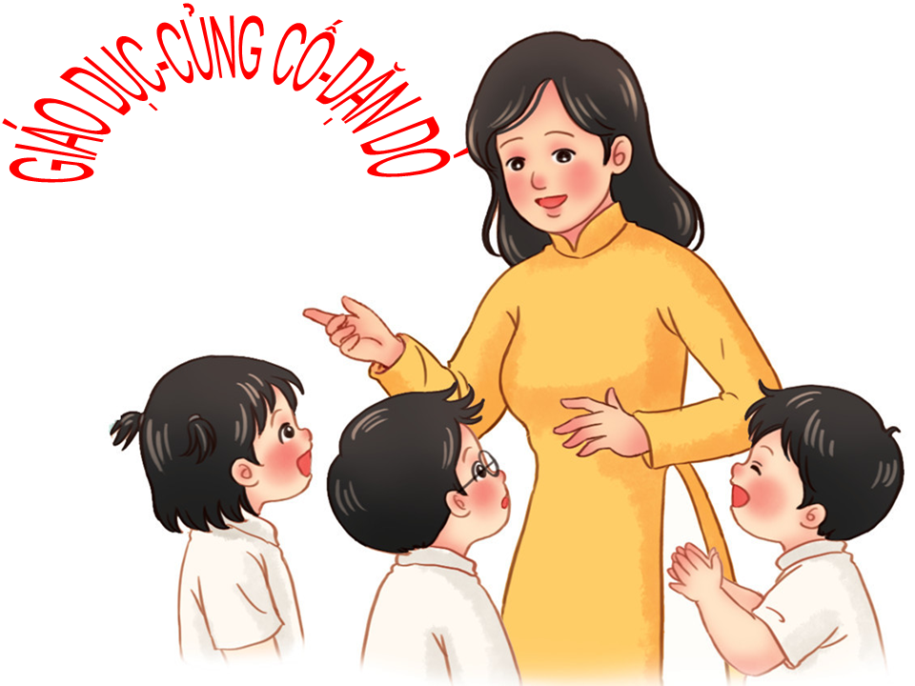

Slide 10
Chúc quý thầy cô mạnh khỏe các bạn học sinh chăm ngoan học giỏi
ÂM NHẠC LỚP 4

